Slide 1


Lass uns ein Spiel erstellen
www.devoxx4kids.com

Slide 2
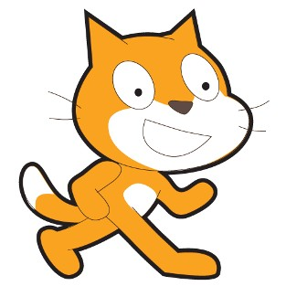
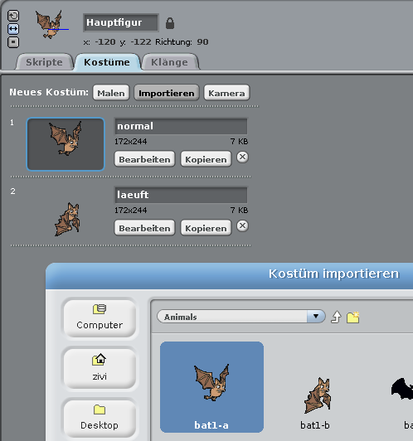
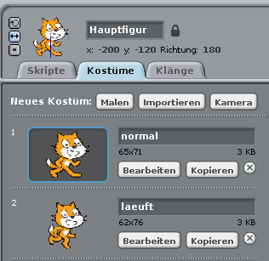
Die Hauptfigur
Gestalte die Hauptfigur
Bestimme das Kostüm Der Hauptfigur
2

Slide 3
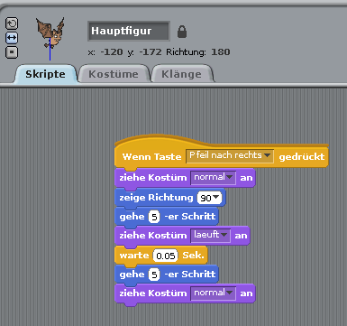

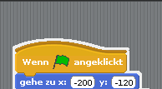
Die Hauptfigur lernt laufen
Bringe der Hauptfigur ihre Bewegungen bei
Lege die Startposition fest

Slide 4
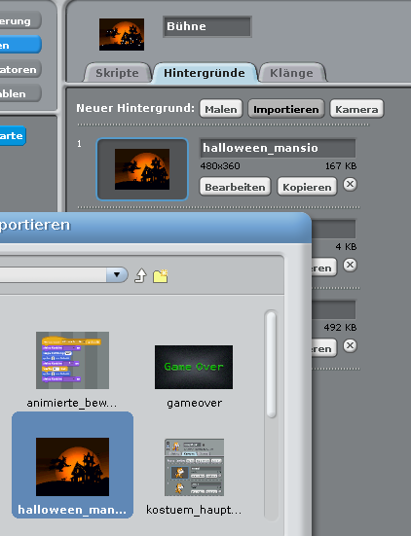
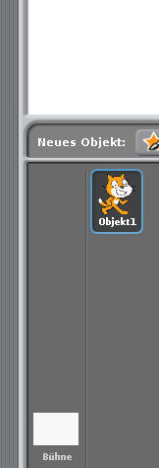
Die Bühne
Wir wählen einen Hintergrund
2

Slide 5
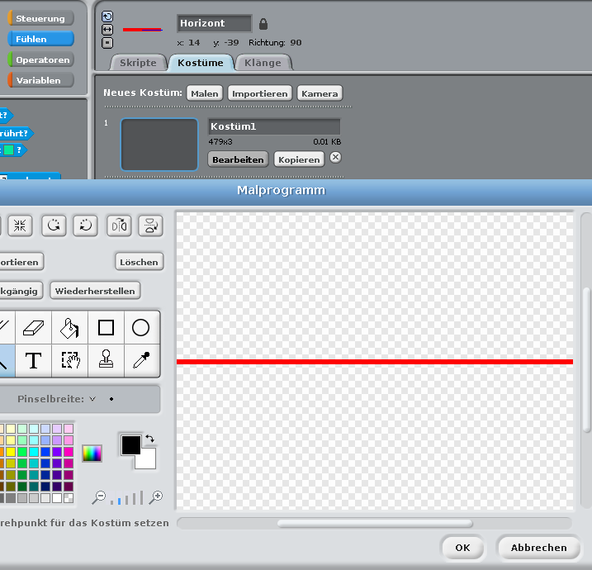
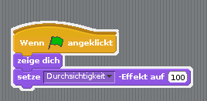
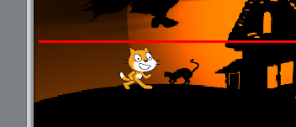
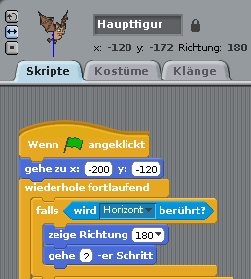
Der gedachte Horizont
Die Hauptfigur soll sich nur dort bewegen wo wir es zulassen

Slide 6
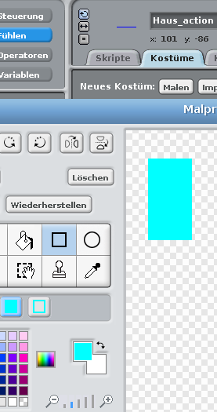
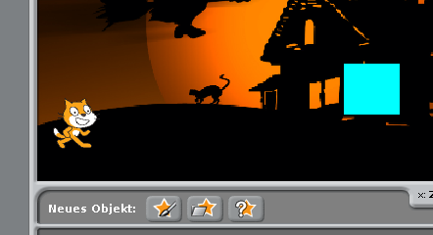
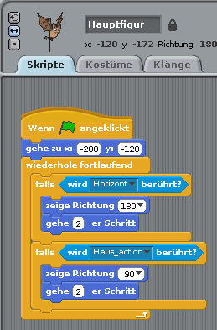
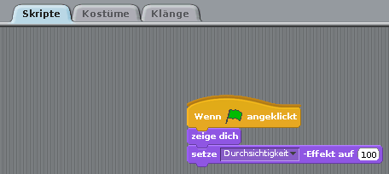
Der erste Actionpunkt
Wenn die Hauptfigur einen besonderen Punkt erreicht soll sich was tun

Slide 7
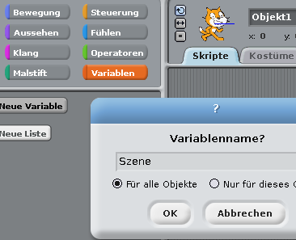
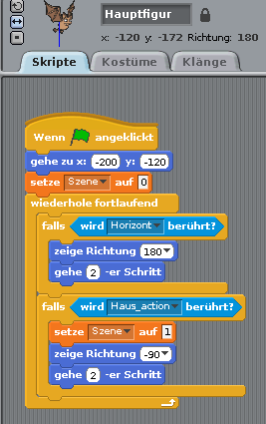
Eine neue Szene
Etwas passiert

Slide 8
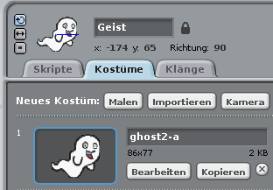
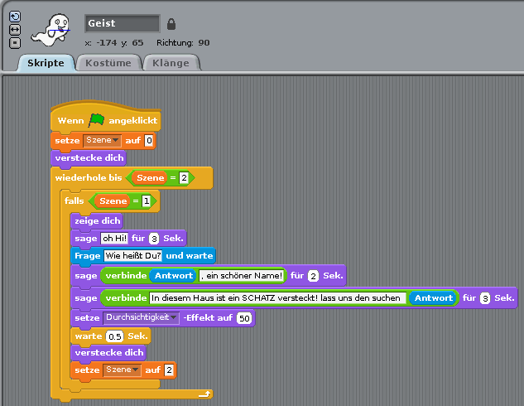
Eine neuer Freund
Eine Nebenfigur taucht auf

Slide 9
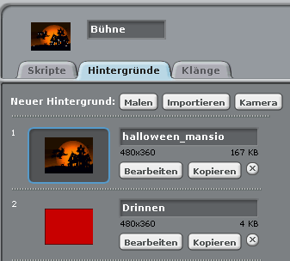
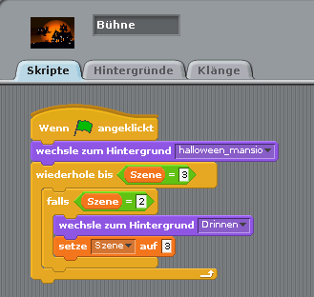
Ab nach drinnen
Wir wechseln die Kulisse

Slide 10
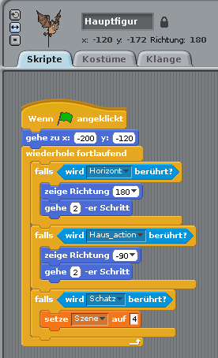
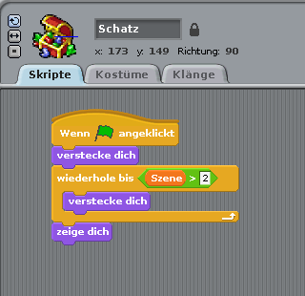
Ein Schatz taucht auf
Drinnen erscheint ein Schatz

Slide 11
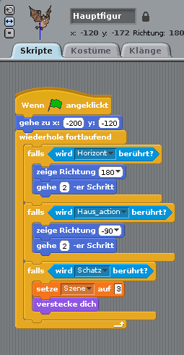
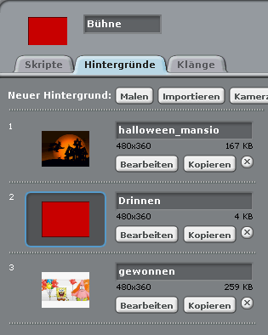
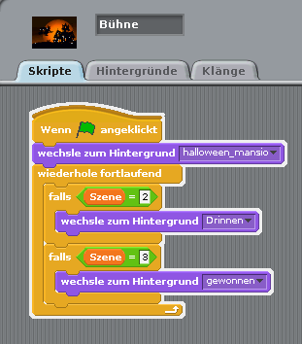
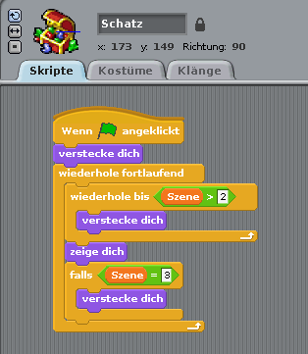
Das Ende
Das Spiel ist zu Ende
Alles Versteckt sich
Die Kulisse wechselt zum „gewonnen“-Bildschirm

